Slide 1

2.4. ГИГИЕНА ДЕТЕЙ И ПОДРОСТКОВ
МЕТОДИЧЕСКИЕ РЕКОМЕНДАЦИИ
ПО ОБЕСПЕЧЕНИЮ САНИТАРНО-ЭПИДЕМИОЛОГИЧЕСКИХ ТРЕБОВАНИЙ
ПРИ РЕАЛИЗАЦИИ ОБРАЗОВАТЕЛЬНЫХ ПРОГРАММ С ПРИМЕНЕНИЕМ
ЭЛЕКТРОННОГО ОБУЧЕНИЯ И ДИСТАНЦИОННЫХ
ОБРАЗОВАТЕЛЬНЫХ ТЕХНОЛОГИЙ
МЕТОДИЧЕСКИЕ РЕКОМЕНДАЦИИ
МР 2.4.0330-23
Специалисты Североуральского отдела Управления Роспотребнадзора и ФФБУЗ «ЦГиЭ»- отдел за условиями воспитания и обучения

Slide 2
Область применения и общие положения.
п. 1. Настоящие методические рекомендации (далее - МР) содержат комплекс предложений по созданию условий:
для внедрения цифровой образовательной среды
(далее - ЦОС).
для детей
молодежи осваивающих образовательные программы дошкольного (для детей 5 лет и старше),
начального общего, основного общего, среднего
общего, среднего профессионального
дополнительного образования
с применением электронного обучения и дистанционных образовательных технологий с учетом санитарно-эпидемиологических требований <

Slide 3
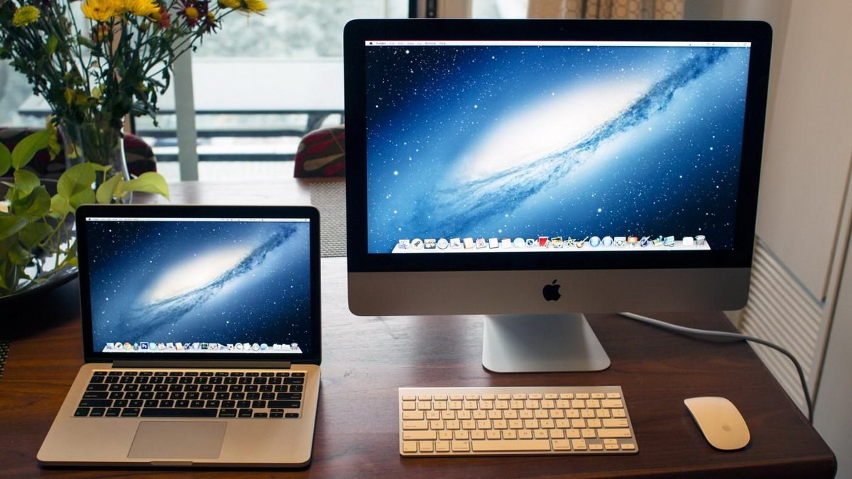
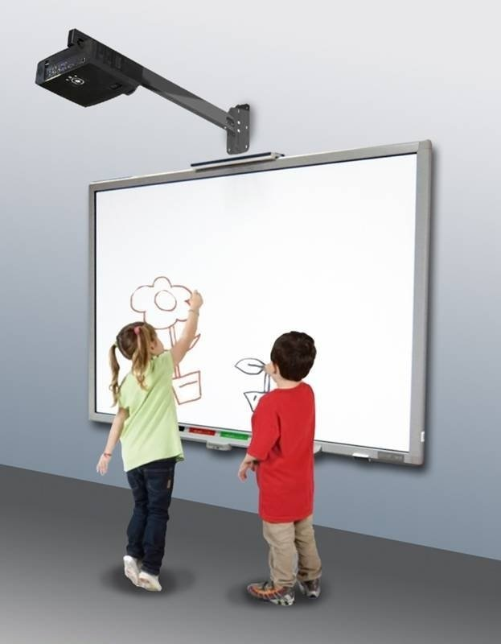
Рекомендации по реализации образовательных программ с применением электронного обучения и дистанционных образовательных технологий.
Электронные средства обучения (далее - ЭСО) могут быть:
ЭСО коллективного использования (например, интерактивная доска, интерактивная панель)
ЭСО индивидуального использования (например, персональный компьютер (далее - ПК), ноутбук, планшет).
ЭСО используются в соответствии с инструкцией по эксплуатации и (или) техническим паспортом с соблюдением санитарно-эпидемиологических требований и при наличии документов, подтверждающих их соответствие требованиям безопасности, установленным законодательством Российской Федерации.

Slide 4
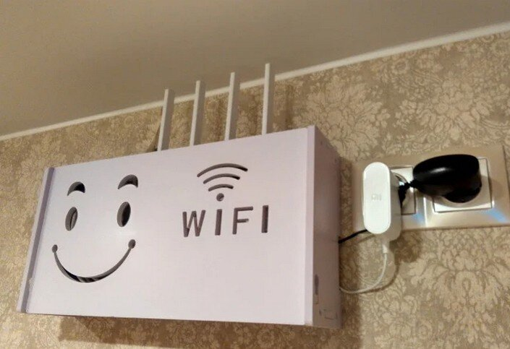
п. 2.2. Для создания локальной вычислительной сети, подключения к телекоммуникационной сети "Интернет" (далее - Интернет), подключения периферийных устройств ПК рекомендуется использовать системы проводной передачи данных.
При использовании системы беспроводной передачи данных точки доступа Wi-Fi рекомендуется размещать в подпотолочном пространстве учебных кабинетов на фронтальной стене и помещений, где необходимо обеспечить устойчивое покрытие беспроводной сетью

Slide 5
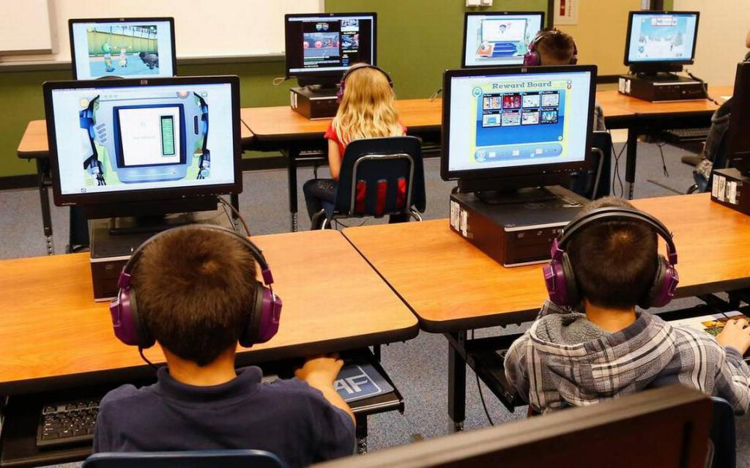
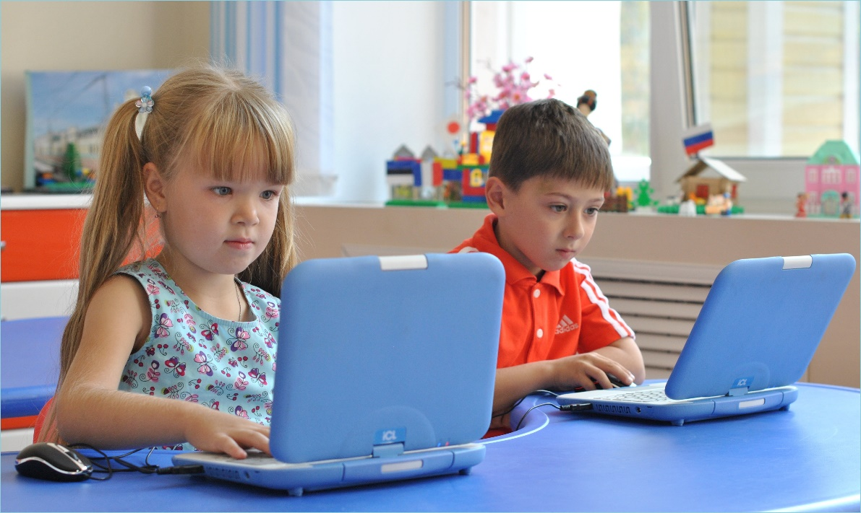
Установка и использование системы беспроводной передачи данных не рекомендуются
в учебных помещениях, на этажах, в отдельно стоящих зданиях для обучающихся начального общего образования,
в помещениях для детей в зданиях дошкольных образовательных организаций.

Slide 6
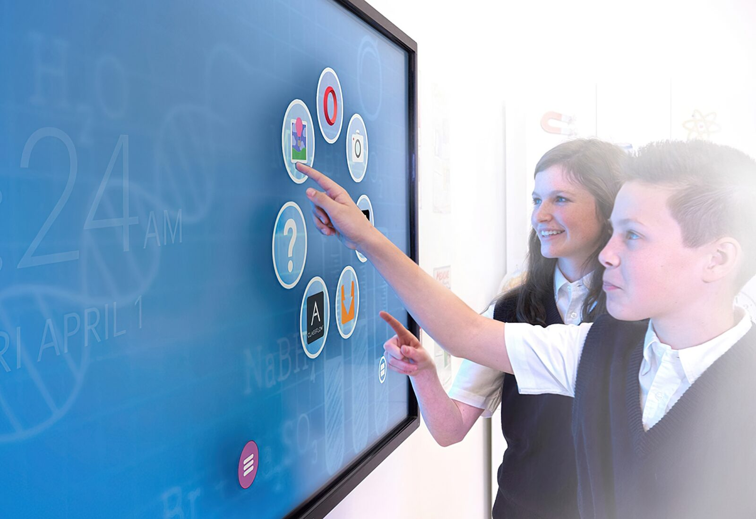
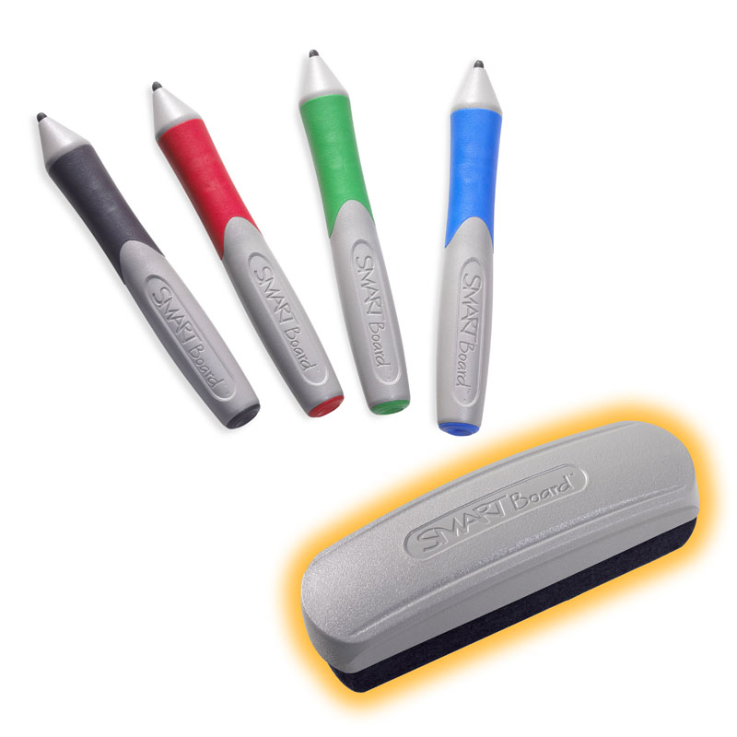
п.2.3. При выборе ЭСО коллективного использования рекомендуется использовать интерактивные доски (далее - ИД) и интерактивные панели (далее - ИП), имеющие токопроводящие поверхности, передающие информацию в ПК при непосредственном нажатии на поверхность доски и не требующие применения маркеров (резистивная технология).

Slide 7
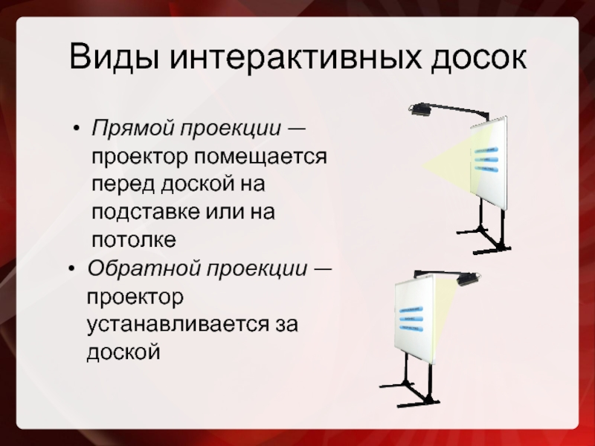
п. 2.4. При оборудовании ИД учебных и групповых помещений (далее - учебных помещений) рекомендуется использовать ИД обратной проекции (проектор размещен позади ИД), исключающей возможность слепящего эффекта от лампы проектора и появление тени пользователя на проецируемом изображении.

Slide 8
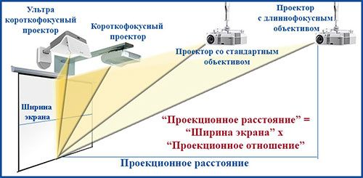
П. 2.5. При выборе ИД прямой проекции (проектор размещен перед ИД) рекомендуется использовать коротко- или ультракороткофокусный проектор, снижающий риск слепящего эффекта для пользователя.
Для предотвращения появления бликов на экране ИД (ИП) рекомендуется использовать доски с матовой поверхностью.

Slide 9
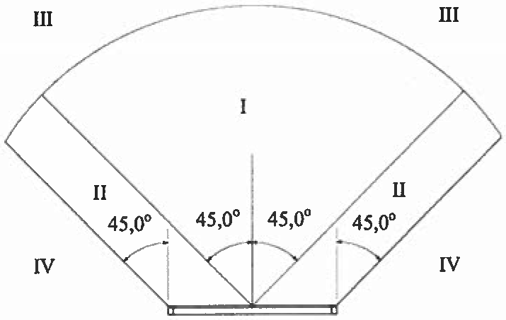
п. 2.6. В учебных помещениях рекомендуется использовать ИП с максимальным углом обзора (более 170°) по вертикали и горизонтали, обеспечивающим сохранение контрастности изображения и не искажающим цветопередачу.
п. 2.7. Рассаживать детей в учебном помещении относительно ЭСО коллективного использования рекомендуется с учетом зонирования помещения по условиям зрительного восприятия визуальной информации и состояния органа зрения обучающегося [12] (рис. 1). При использовании ИД (ИП) не рекомендуется размещать обучающихся в зоне, в которой может возникнуть трудность восприятия информации (зона III). Детей с нарушением зрения рекомендуется размещать в оптимальной зоне (зона I).
Рис. 1. Зонирование учебных помещений по комфорту
зрительного восприятия от ЭСО коллективного использования.
Примечание: зона I - оптимальное восприятие изображения;
зона II - возможно искажение изображения; зона III -
трудности восприятия; зона IV - невозможно использовать

Slide 10
Зонирование помещения зависит от параметров доски, в том числе ее ширины. Расстояние от ИД (ИП) до последнего ряда столов рассчитывается в соответствии с санитарно-эпидемиологическими : требованиями < Таблица 6.2 главы VI СанПиН 1.2.3685-21. >.
В каждом учебном помещении, оснащенном ЭСО коллективного использования, рекомендуется рассчитывать количество рабочих мест, на которых возможно искажение изображения (зона II) и трудности восприятия (зона III) с целью их возможного сокращения.

Slide 11
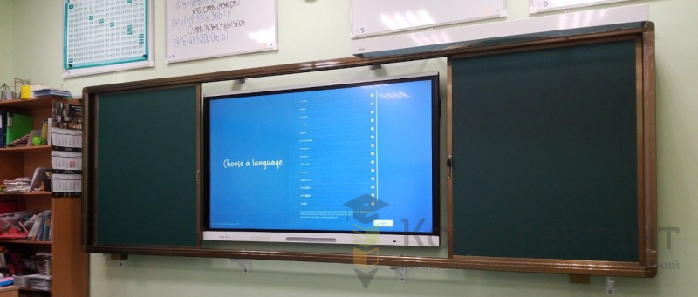
Для обеспечения размещения ИД (ИП) по центру фронтальной стены учебного помещения рекомендуется использовать доски с рельсовой раздвижной системой в центральной части, объединяющей в комплексе разные виды учебных досок, либо рельсовую систему, обеспечивающую смену досок разного вида.
В организациях, недостаточно оснащенных ЭСО коллективного использования, для повышения доступности работы с ИД (ИП) на занятиях по разным учебным предметам может использоваться мобильная стойка для ИД (ИП). ИД (ИП) на мобильной стойке размещают по центру фронтальной стены учебного помещения на высоте 70 - 90 см от пола до нижнего края доски, соблюдая нормируемое расстояние до первого ряда столов (240 см)
< Таблица 6.2 главы VI СанПиН 1.2.3685-21 >.

Slide 12
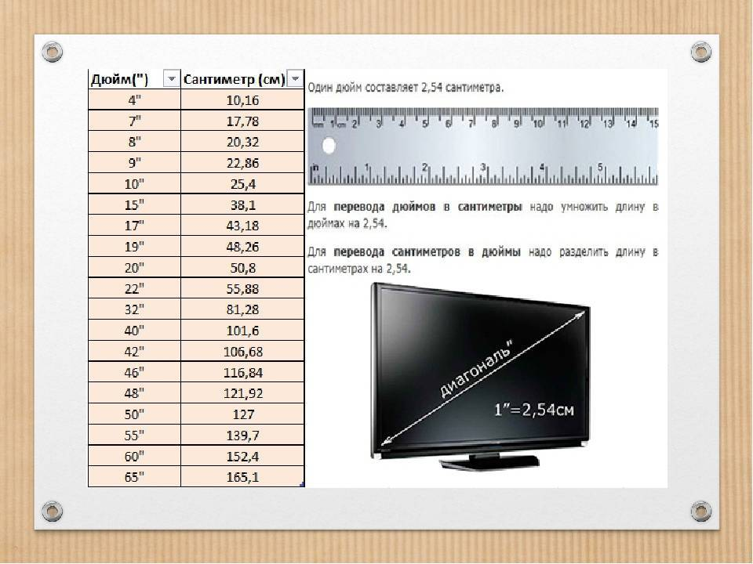
п. 2.8. С целью обеспечения удобочитаемости рекомендуется использовать монитор ЭСО индивидуального использования с диагональю 21 - 24 дюйма, но не менее размеров, установленных санитарно-эпидемиологическими требованиями
< Таблица 6.3 главы VI СанПиН 1.2.3685-21 >.

Slide 13
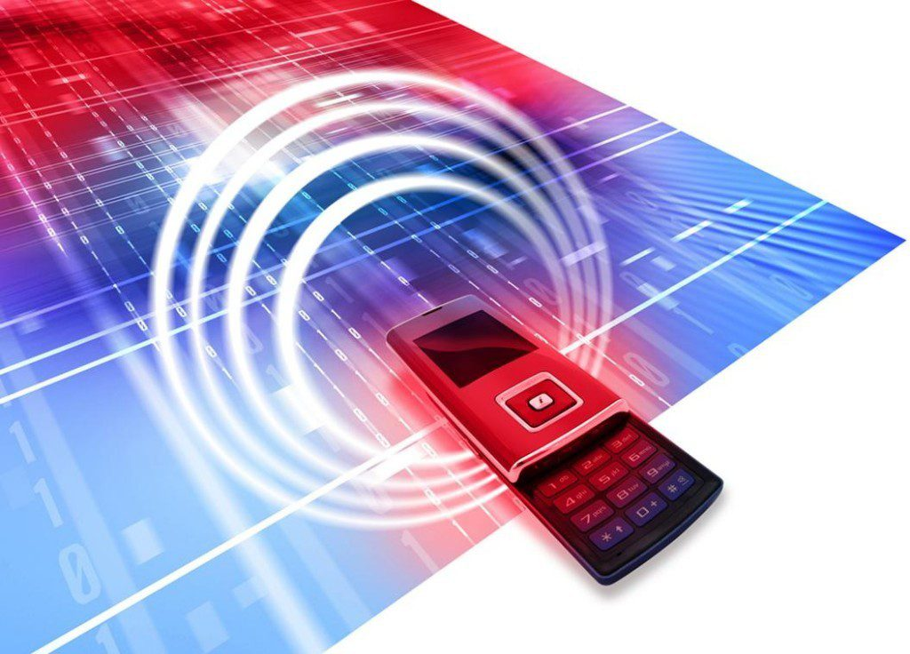
Мобильные средства связи не используются для образовательных целей < Пункт 3.5.3 главы III СП 2.4.3648-20>.
Применение мобильных средств в образовательной организации допускается для личного использования в соответствии с правилами внутреннего распорядка
< Статья 43 Федерального закона от 29.12.2012 N 273-ФЗ > данной образовательной организации.

Slide 14
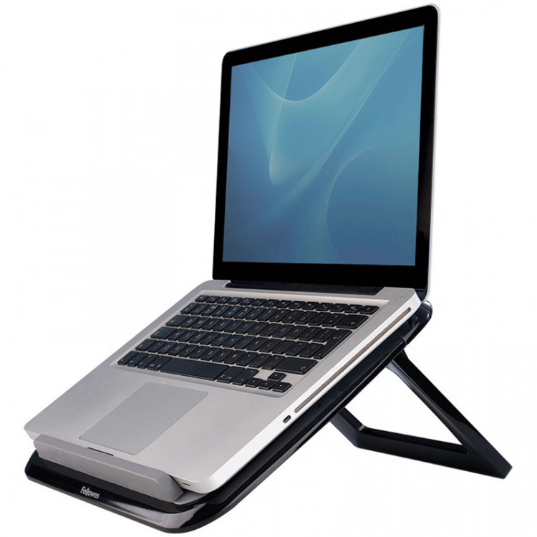
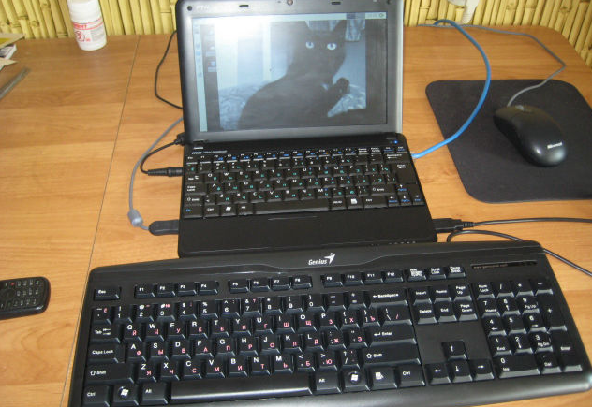
п 2.9. При реализации электронного обучения и дистанционных образовательных технологий, в том числе при выполнении домашних заданий, проектной деятельности, обучающимся рекомендуется использовать ПК.
При использовании ноутбука рекомендуется устанавливать его на подставку, которая обеспечит размещение монитора на уровне глаз, или подключать к ноутбуку дополнительный монитор и использовать дополнительную клавиатуру
< Пункт 3.5.4 главы III СП 2.4.3648-20; пункт 189 главы VI СанПиН 1.2.3685-21 >.

Slide 15
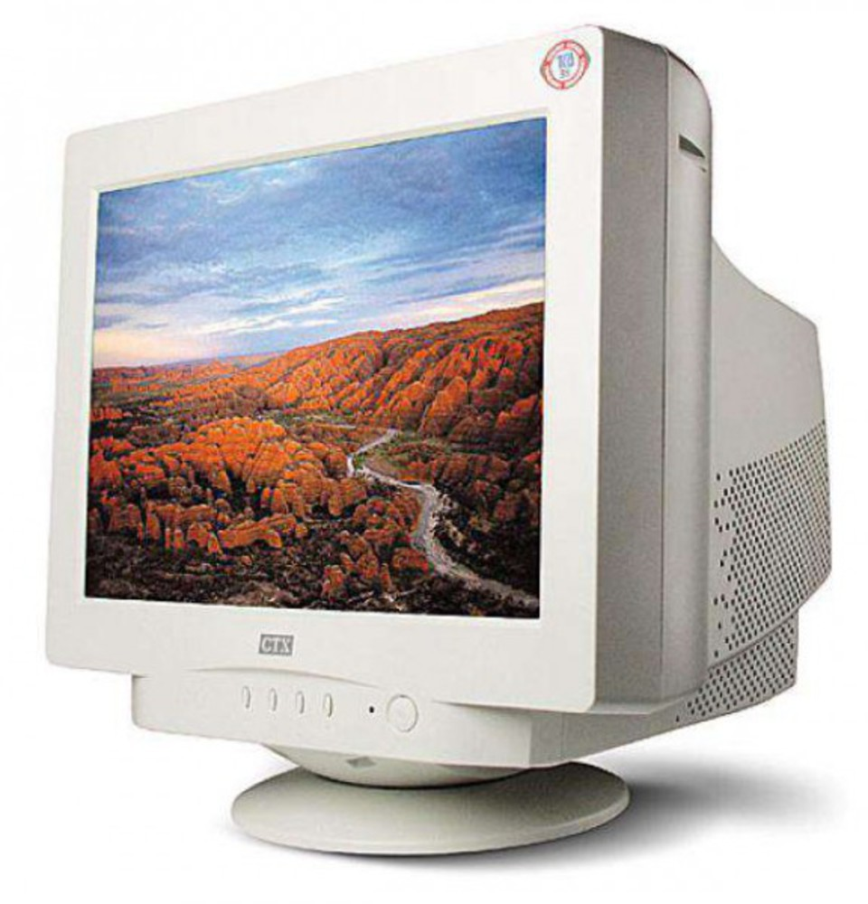
п 2.10. Для работы с ЭСО индивидуального использования рекомендуется использовать мониторы, регулируемые по высоте и углу наклона, имеющие матовое покрытие, автоматическую настройку яркости в зависимости от внешнего освещения, с типом матрицы, обеспечивающим максимальный угол видимости.
Для работы детей с ЭСО индивидуального использования, в том числе для дистанционного обучения, выполнения домашних заданий, не рекомендуется использовать мониторы на основе электронно-лучевых трубок. В образовательной организации данные типы мониторов не используются <Пункт 3.5.1 главы III СП 2.4.3648-20>.

Slide 16
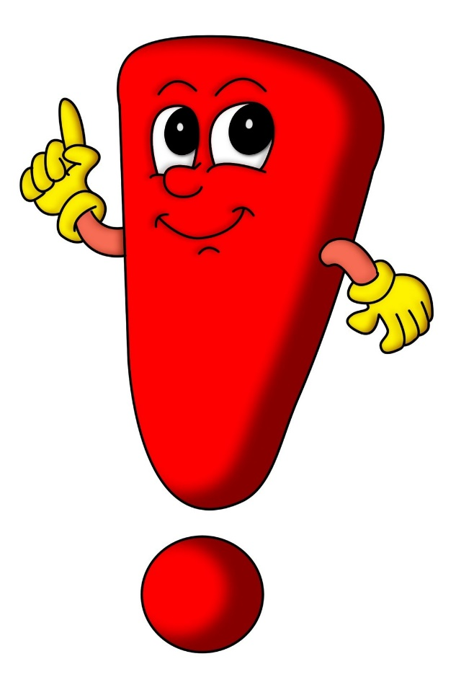
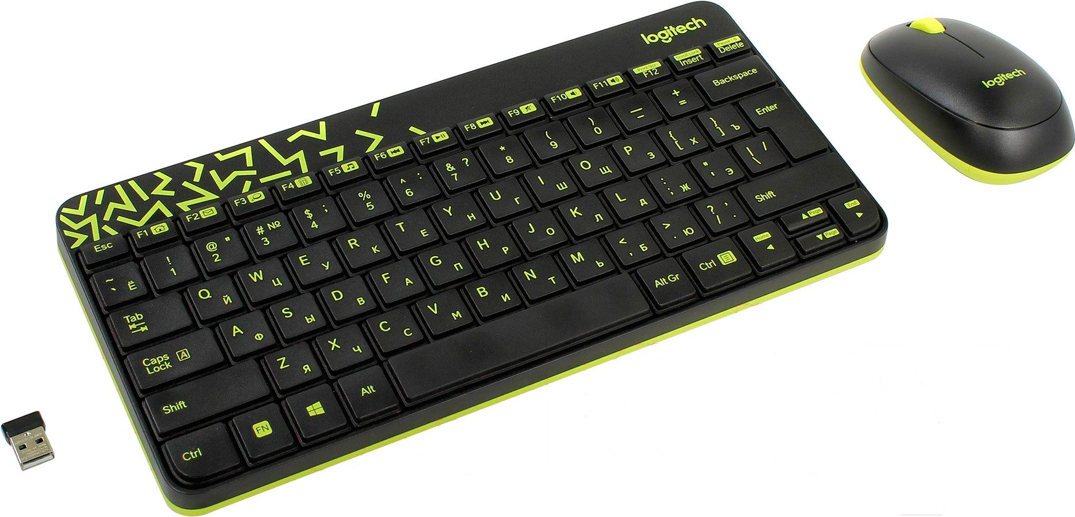
Для рациональной организации рабочего места рекомендуется использовать беспроводные клавиатуру и мышь.

Slide 17
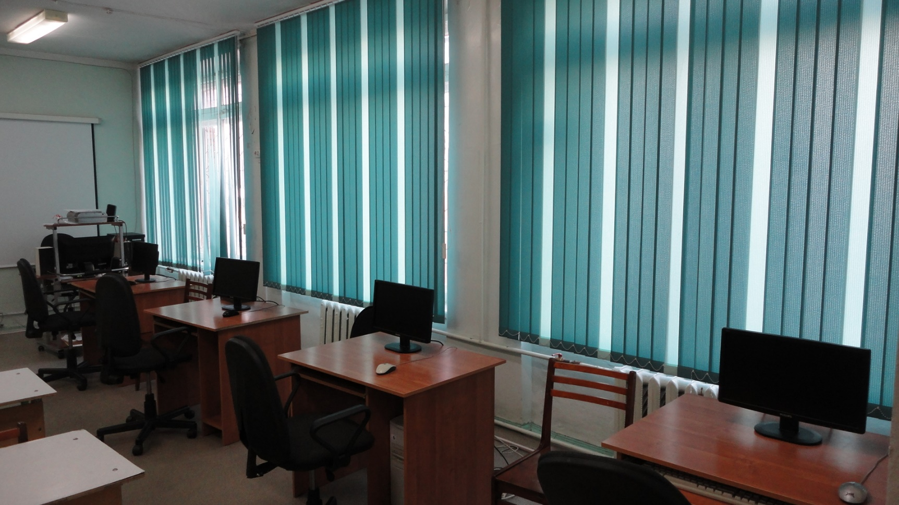
п. 2.11. Оконные проемы в помещениях, где используются ЭСО, оборудуются светорегулируемыми устройствами в соответствии с санитарно-эпидемиологическими требованиями <Пункт 3.5.5 главы III СП 2.4.3648-20>.
При использовании ИД (ИП) ближайший от них оконный проем рекомендуется закрывать.

Slide 18
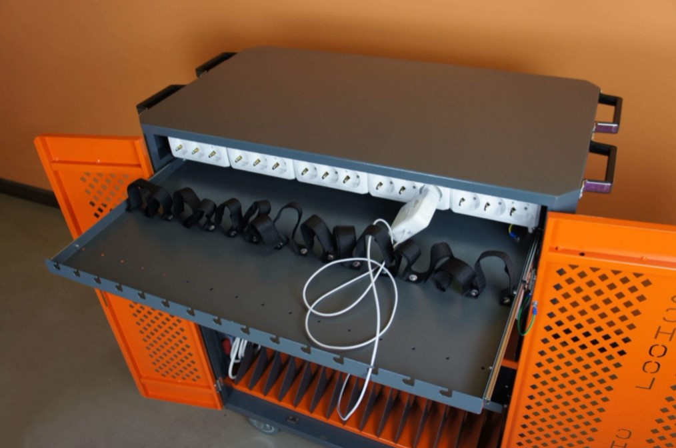
п. 2.12. В случае использования ноутбуков и (или) планшетов, в том числе тележки-хранилища для ноутбуков/планшетных компьютеров с системой подзарядки <Приказ Минпросвещения России/Минцифры России N 634/925 от 08.09.2021 "Об утверждении стандарта оснащения государственных и муниципальных общеобразовательных организаций, осуществляющих образовательную деятельность в субъектах Российской Федерации, на территории которых проводится эксперимент по внедрению цифровой образовательной среды, компьютерным, мультимедийным, презентационным оборудованием и программным обеспечением" (зарегистрирован Минюстом России 16.12.2021, регистрационный N 66360)>, рекомендуется заряжать ЭСО при отсутствии в помещении детей во внеучебное время.

Slide 19
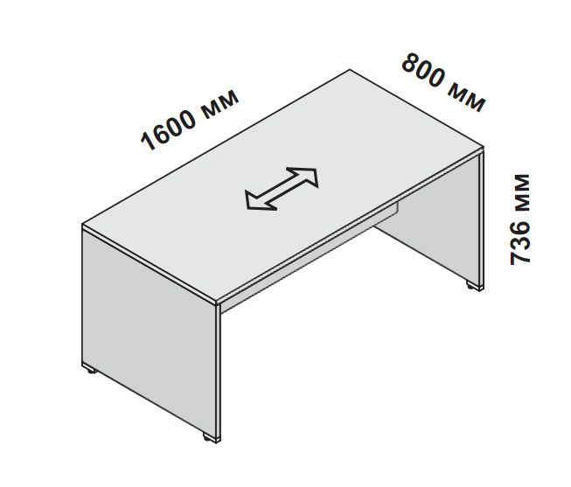
п. 2.14. Для оборудования рабочего места обучающегося при работе с ЭСО индивидуального использования рекомендуется использовать стол с глубиной столешницы не менее 75 см, что позволит размещать на ней ЭСО, учебные принадлежности, перемещать их (например, при работе с учебником или тетрадью переместить их в основную рабочую зону, а клавиатуру переместить в дополнительную рабочую зону и наоборот).

Slide 20

Функциональные размеры мебели в образовательной организации определены санитарно-эпидемиологическими требованиями <Таблица 6.2 главы VI СанПиН 1.2.3685-21>. Правильно подобранный с учетом роста обучающегося стул (кресло) обеспечивает следующие условия:
- ноги свободно размещаются под столом;
- стопы имеют опору на полу или на подставке для ног;
- коленные суставы согнуты под углом не менее 90°.
Рекомендуется использовать стул (кресло), спинка которого имеет поясничный упор.

Slide 21
Размеры мебели и ее маркировка.
Номера мебели по ГОСТам 11015-93 11016-93 | Группа роста (в мм.) | Высота над полом крышки края стола, обращенного к ученику, по ГОСТу 11015-93 (в мм. | Цвет маркировки | Высота над полом переднего края сиденья по ГОСТу 11016-93 (в мм).
1 | 1000 - 1150 | 460 | Оранжевый | 260
2 | 1150 - 1300 | 520 | Фиолетовый | 300
3 | 1300 -1450 | 580 | Желтый | 340
4 | 1450 – 1600. | 640 | Красный | 380

Slide 22
Размеры мебели и ее маркировка.
Номера мебели по ГОСТам 11015-93 11016-93 | Группа роста (в мм.) | Высота над полом крышки края стола, обращенного к ученику, по ГОСТу 11015-93 (в мм. | Цвет маркировки | Высота над полом переднего края сиденья по ГОСТу 11016-93 (в мм).
5 | 1600 - 1750 | 700 | Зеленый | 420
6 | Свыше 1750 | 760 | Голубой | 460

Slide 23
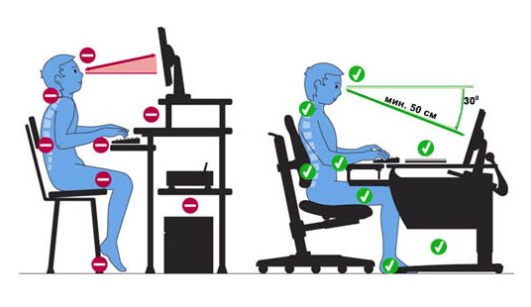
п. 2.15. Оптимальная зрительная дистанция до экрана ПК или ноутбука составляет 60 - 70 см, но не менее 50 см.
Верхний край монитора рекомендуется размещать на уровне глаз, чтобы исключить запрокидывание или чрезмерный наклон головы.
Монитор рекомендуется наклонять на 10 - 20° назад (в зависимости от высоты монитора), чтобы обеспечить одинаковое расстояния от глаз до верхнего и нижнего края монитора.

Slide 24
п. 2.16. Суммарная продолжительность использования ИД (ИП) и непрерывная продолжительность использования ПК, ноутбука и планшета на занятиях рассчитывается в соответствии с санитарно-эпидемиологическими требованиями: Таблица 6.8 главы VI СанПиН 1.2.3685-21.
Электронные средства обучения | Классы | на уроке, мин, не более | суммарно в день в школе, мин, не более | суммарно в день дома (включая досуговую деятельность), мин, не более
Интерактивная доска | 5 - 7 лет | 7 | 20 | -
 | 1 - 3 классы | 20 | 80 | -
 | 4 классы | 30 | 90 | -
 | 5 - 9 классы | 30 | 100 | -
 | 10 - 11 классы, 1 - 2 курс ПОО | 30 | 120 | -
Интерактивная панель | 5 - 7 лет | 5 | 10 | -
 | 1 - 3 классы | 10 | 30 | -
 | 4 классы | 15 | 45 | -
 | 5 - 6 классы | 20 | 80 | -
 | 7 - 11 классы, 1 - 2 курс ПОО | 25 | 100 | -

Slide 25
Персональный компьютер | 6 - 7 лет | 15 | 20 | -
 | 1 - 2 классы | 20 | 40 | 80
 | 3 - 4 классы | 25 | 50 | 90
 | 5 - 9 классы | 30 | 60 | 120
 | 10 - 11 классы, 1 - 2 курс ПОО | 35 | 70 | 170
Ноутбук | 6 - 7 лет | 15 | 20 | -
 | 1 - 2 классы | 20 | 40 | 80
 | 3 - 4 классы | 25 | 50 | 90
 | 5 - 9 классы | 30 | 60 | 120
 | 10 - 11 классы, 1 - 2 курс ПОО | 35 | 70 | 170
Планшет | 6 - 7 лет | 10 | 10 | -
 | 1 - 2 классы | 10 | 30 | 80
 | 3 - 4 классы | 15 | 45 | 90
 | 5 - 9 классы | 20 | 60 | 120
 | 10 - 11 классы, 1 - 2 курс ПОО | 20 | 80 | 150

Slide 26
п. 2.17. Для чтения обучающимся всех возрастных групп рекомендуется использовать печатные учебные, книжные и журнальные издания.
Шрифтовое оформление электронных учебных изданий должно соответствовать санитарно-эпидемиологическим требованиям <Пункт 182 главы VI, пункт 248, таблица 7.12 главы VII СанПиН 1.2.3685-21>.
п. 2.21. Перед началом занятий и каждый час работы учебные помещения проветриваются с учетом погодно-климатических условий
Показатели продолжительности проветривания
учебных помещений и рекреаций в зависимости от температуры
наружного воздуха, мин
Таблица 6.12
Температура наружного воздуха, °C | Учебные кабинеты в малые перемены | Учебные кабинеты в большие перемены и между сменами/рекреации между учебными занятиями
от +10 до +6 | 4 - 10 | 25 - 35
от +5 до 0 | 3 - 7 | 20 - 30
от 0 до -5 | 2 - 5 | 15 - 25
от -5 до -10 | 1 - 3 | 10 - 15
ниже -10 | 1 - 1,5 | 5 - 10

Slide 27
Рекомендации по организации занятий у обучающихся
при реализации дистанционных образовательных технологий
в домашних условиях

Slide 28
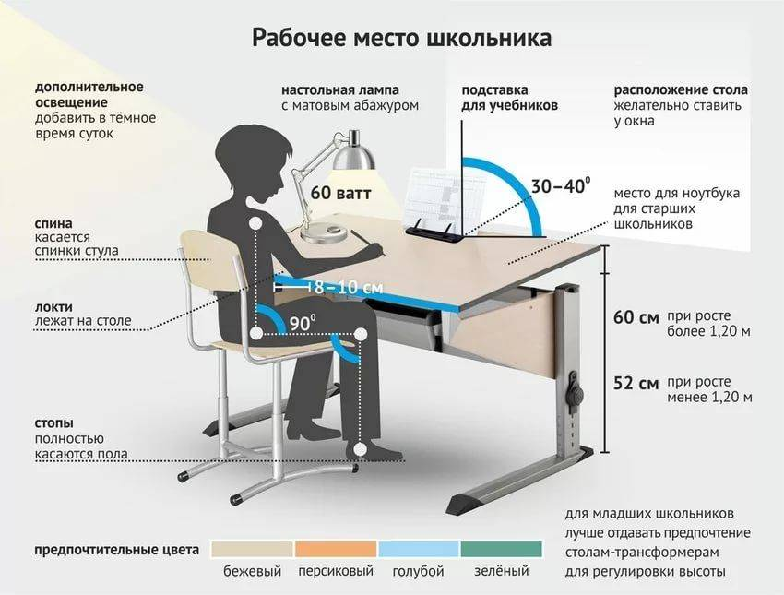
п. 3.2. Рабочее место обучающегося рекомендуется размещать таким образом, чтобы:
- естественный свет падал слева, а для леворуких детей - справа;
- обучающийся не сидел лицом или спиной к оконному проему.
Рабочее место рекомендуется обеспечивать местным источником света, который располагают слева, для леворуких детей - справа.
Рекомендуется использовать освещение, не создающее слепящий эффект и блики на поверхности экрана и клавиатуры.

Slide 29
ПРИМЕРЫ
РАСПОЛОЖЕНИЯ РАБОЧИХ МЕСТ ОБУЧАЮЩИХСЯ, ИСПОЛЬЗУЮЩИХ
ПЕРСОНАЛЬНЫЕ КОМПЬЮТЕРЫ, ПО ОТНОШЕНИЮ К СВЕТОВЫМ ПРОЕМАМ.

Slide 30
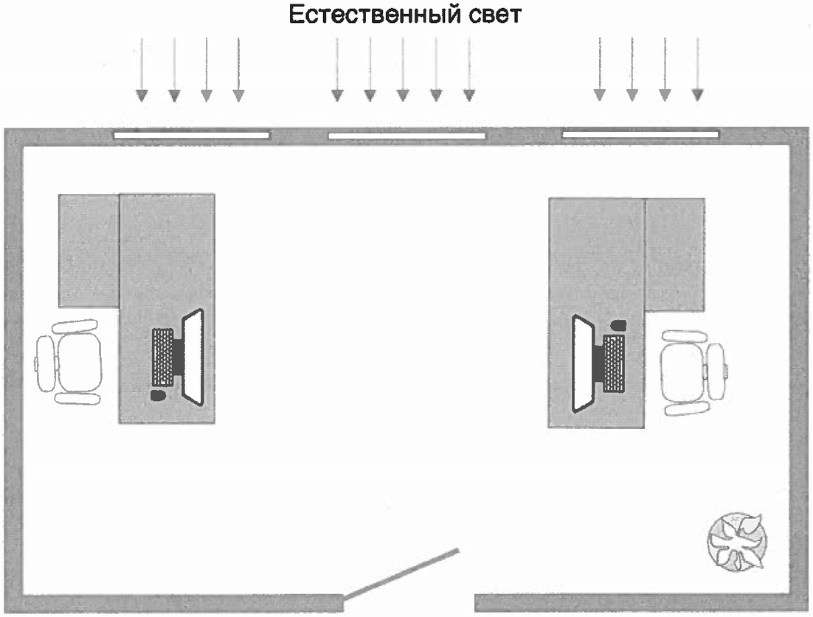
Расположение рабочего места по отношению к световым проемам влияет на восприятие изображения на экране мониторов и комфортность данного процесса для обучающегося. В случае нерационального размещения рабочего места возрастает отраженная блескость поверхности монитора и оборудования на рабочем месте, что приводит к ухудшению восприятия изображения на экране и напряжению органа зрения, из-за наличия предметов с высокой яркостью или значительно отличающихся по яркости от иных предметов на рабочем месте.
Рабочие места располагают по отношению к световым проемам таким образом, чтобы внешний свет падал сбоку. Рекомендуемое размещение рабочих мест представлено на рис. 2.

Slide 31
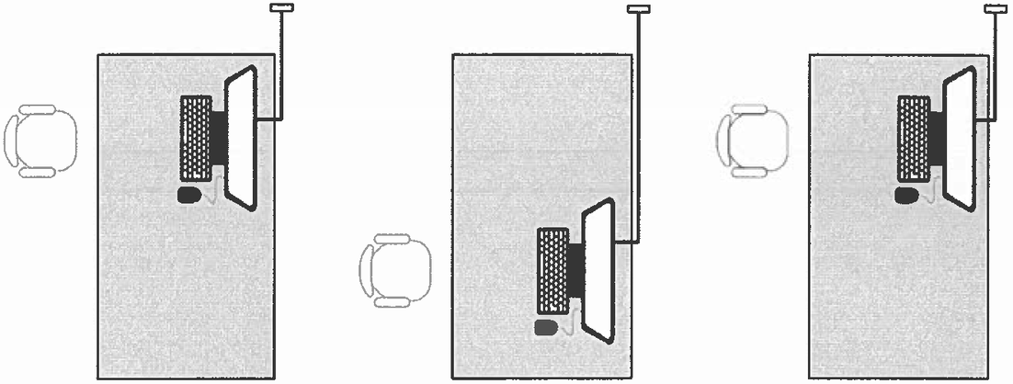
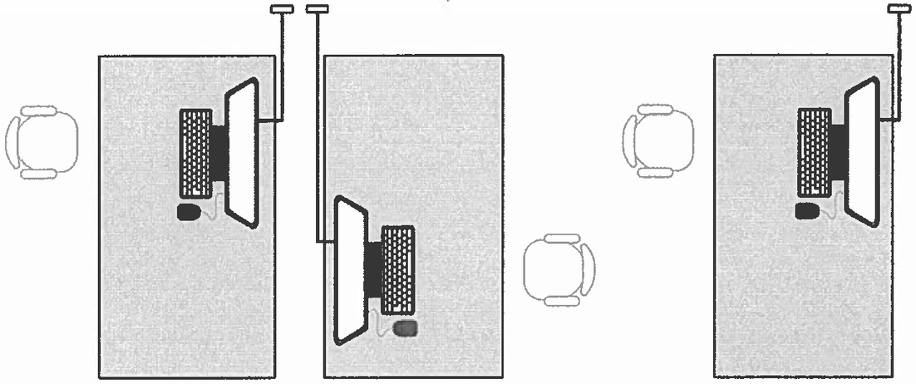
Расположение рабочего места относительно электропроводки в помещении.
п. 2.1. Наиболее рациональные варианты взаимного расположения рабочих мест представлены на рис. 3 - 7.
Рис. 4. Рекомендуемый наилучший вариант рядного
расположения рабочих мест с обеспечением максимального
расстояния от пользователя до оборудования соседнего
рабочего места
Рис. 3. Рекомендуемый возможный вариант рядного расположения
рабочих мест

Slide 32
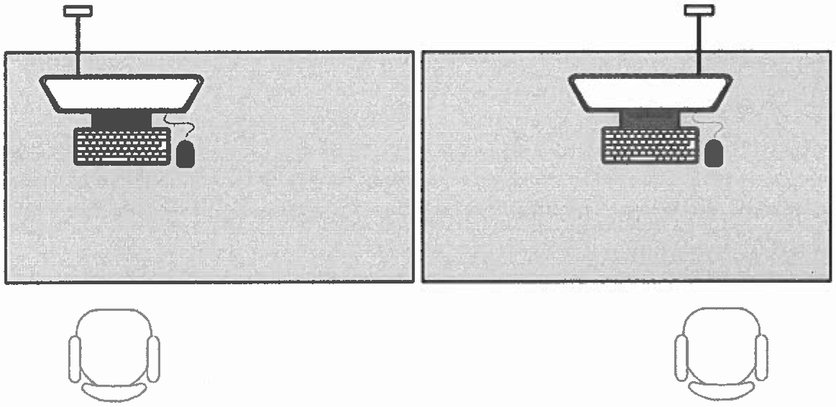
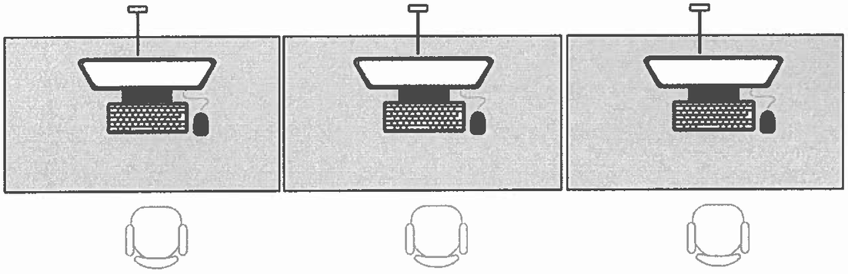
Расположение рабочего места относительно электропроводки в помещении.
Рис. 6. Рекомендуемый вариант линейного расположения
большого количества рабочих мест
Рис. 5. Рекомендуемый вариант линейного расположения
рабочих мест

Slide 33
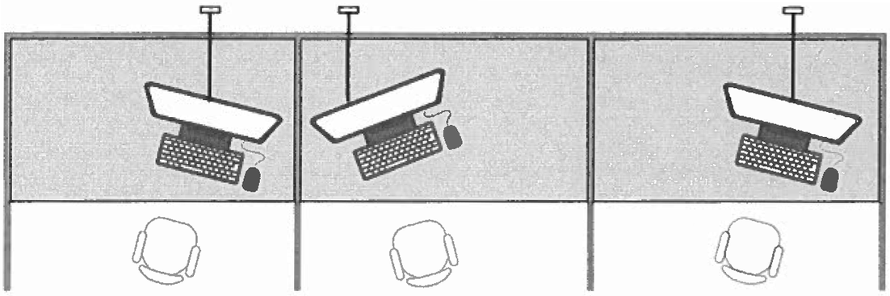
Рис. 7. Рекомендуемый вариант линейного расположения рабочих
мест при использовании перегородок

Slide 34
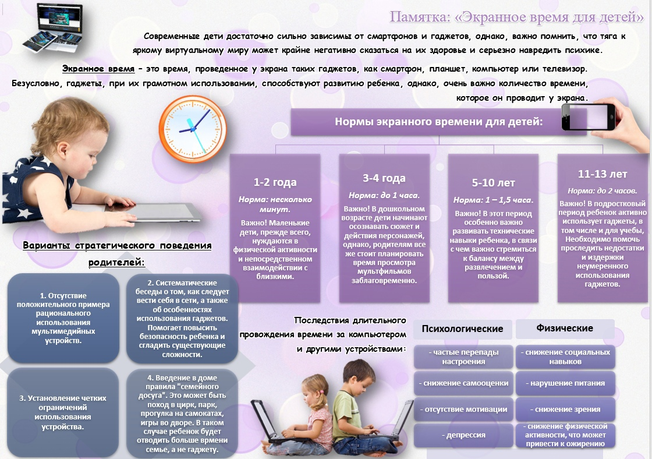

Slide 35
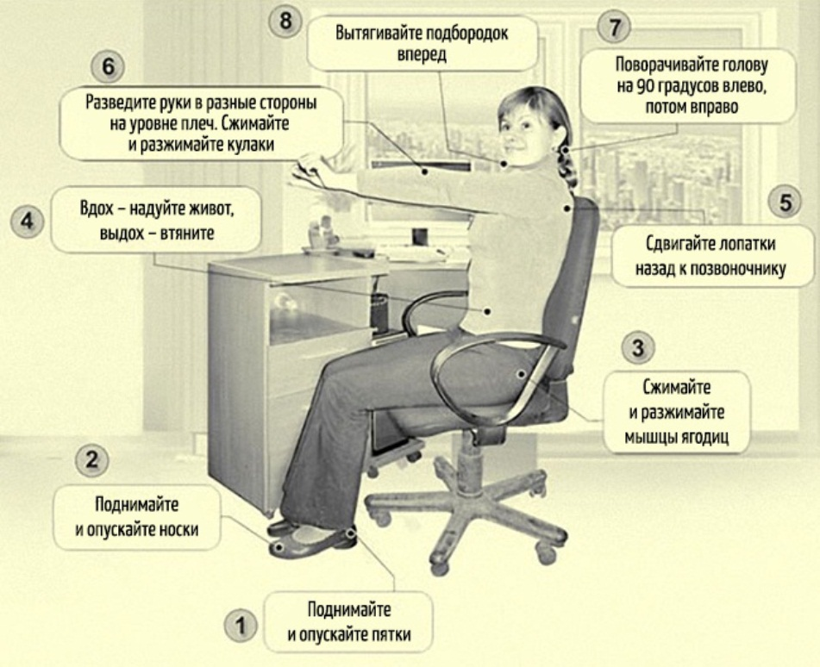
УПРАЖНЕНИЯ,
РЕКОМЕНДУЕМЫЕ ДЛЯ ВКЛЮЧЕНИЯ В ФИЗКУЛЬТУРНЫЕ МИНУТКИ.

Slide 36

Спасибо
за внимание!

